Slide 1
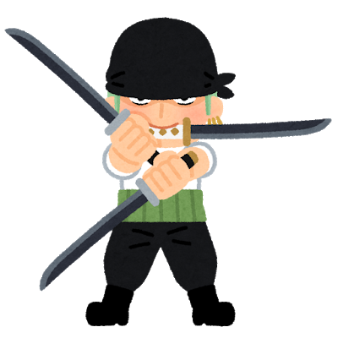
地雷パズル
グループ名：四刀流
C219 滝口 雄亮（プログラム）
C220 千野 聖蘭（デザイン）
メンバー：

Slide 2
目的と背景
背景
他のパズルゲームをプレイしていて同レベルの物が多かった。
目的
各自で難易度を変更できるパズルゲームを制作する。

Slide 3



使用環境と言語
使用環境
Visual Studio Code, Microsoft Edge
使用言語
HTML, ＪａｖａＳｃｒｉｐｔ

Slide 4
JavaScript使用部分
パズルゲーム本体に使用

Slide 5
システム概要
HTMLとJavaScriptを使用してパズルゲームを制作した。
タイトル画面でゲームの横幅と縦幅と爆弾の数を決める。
ゲーム画面に切り替わるようにＳＴＡＲＴボタンを設け、画面が遷移するようにした。

Slide 6
市場調査①

Slide 7
市場調査②
厳選
ゲーム名 | 内容 | 良い点 | 悪い点
①タワーブーム | 爆弾を建物にセットして崩す。 | 爽快感がある。 | 崩れるのが長い。
②ストームブレイカー | シューティングパズルゲーム。 | 連射ができる。 | 操作が難しい。
③シマリス家族 | 建物内にあるドングリを壊すゲーム。 | リスが画面外からきて建物を壊してくれる。 | 簡単すぎる。
④テトリス | 落ちてくるブロックを隙間なく並べて消すパズルゲーム。 | ブロックの種類が多彩。 | 特になし。
⑤ぷよぷよ | 同じ色のスライムを４つ以上繋げて消していくパズルゲーム。 | 連鎖がうまくいくと楽しい | 先を読むのが難しい。

Slide 8
アンケート集計結果

Slide 9
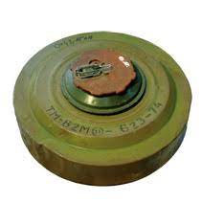
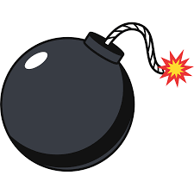
操作説明
１．最初にタイトル画面で横マスと縦マス、爆弾数の３つの項目の設定をしていきます。
２．自分に合わせた難易度を決めてからＳＴＡＲＴボタンを押してゲームの画面に移動します。
３．どこか１つのマスをクリックし、周囲に数字が出現するのでその数値を頼りにしながら何処に爆弾が仕掛けられているかを予測してマスを選択していきます。

Slide 10
実演

Slide 11
考察と評価①
良かった所
①ゲームの難易度を変更できるようにしたこと。
②設定画面で操作説明と各種項目を見やすくできた。
③プレイ画面を開放状態で設定を変更でき、ゲームを 継続して出来るようにしていること。

Slide 12
考察と評価②
悪かった所
①文字の大きさが小さくて見にくかった。
②ゲームにアニメーションが少なかった。
③もう少し見栄えを整えた方が良かった。

Slide 13
今後の課題
タイトル画面の文字を大きくする。
失敗のときにエフェクトを入れる。
もう少し見栄えをよくする。

Slide 14
ご清聴ありがとうございました。

